Slide 1
LUYỆN TẬP CHUNG
(Tiết 2)

Slide 2


Bài 1.34 (SGK - tr22)
Đặt một cặp dấu ngoặc “()” để được biểu thức đúng.
2,2 - 3,3 + 4,4 - 5,5 = 0
(
)

Slide 3


VẬN DỤNG
Bài 1.32 (SGK - tr24)
Diện tích mặt nước của một số hồ nước ngọt lớn nhất thế giới được cho trong bảng sau. Em hãy sắp xếp chúng theo thứ tự diện tích từ nhỏ đến lớn.
Hồ | Diện tích (m²)
Baikal (Nga) | 3,17. 10¹⁰
Caspian | 3,71. 10¹¹
Ontario (Bắc Mỹ) | 1,896. 10¹⁰
Michigan (Mỹ) | 5,8. 10¹⁰
Superior (Bắc Mỹ) | 8,21. 10¹⁰
Victoria (Châu Phi) | 6,887. 10¹⁰
Erie (Bắc Mỹ) | 2,57. 10¹⁰
Vostok (Nam Cực) | 1,56. 10¹⁰
Nicaragua | 8,264. 10⁹

Slide 4



Giải
Diện tích mặt nước của một số hồ xếp theo thứ tự từ nhỏ đến lớn là:
Hồ | Diện tích (m²)
Nicaragua | 8,264. 10⁹
Vostok (Nam Cực) | 1,56. 10¹⁰
Ontario (Bắc Mỹ) | 1,896. 10¹⁰
Erie (Bắc Mỹ) | 2,57. 10¹⁰
Baikal (Nga) | 3,17. 10¹⁰
Michigan (Mỹ) | 5,8. 10¹⁰
Victoria (Châu Phi) | 6,887. 10¹⁰
Superior (Bắc Mỹ) | 8,21. 10¹⁰
Caspian (Châu Âu, Châu Á) | 3,71. 10¹¹

Slide 5

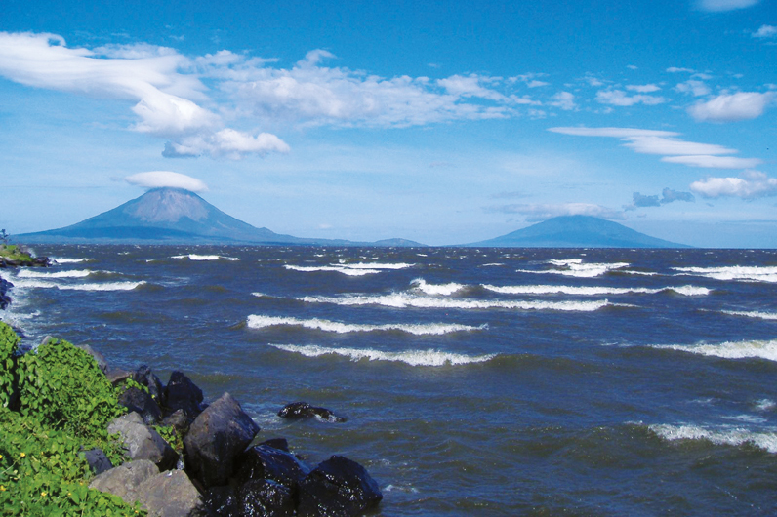
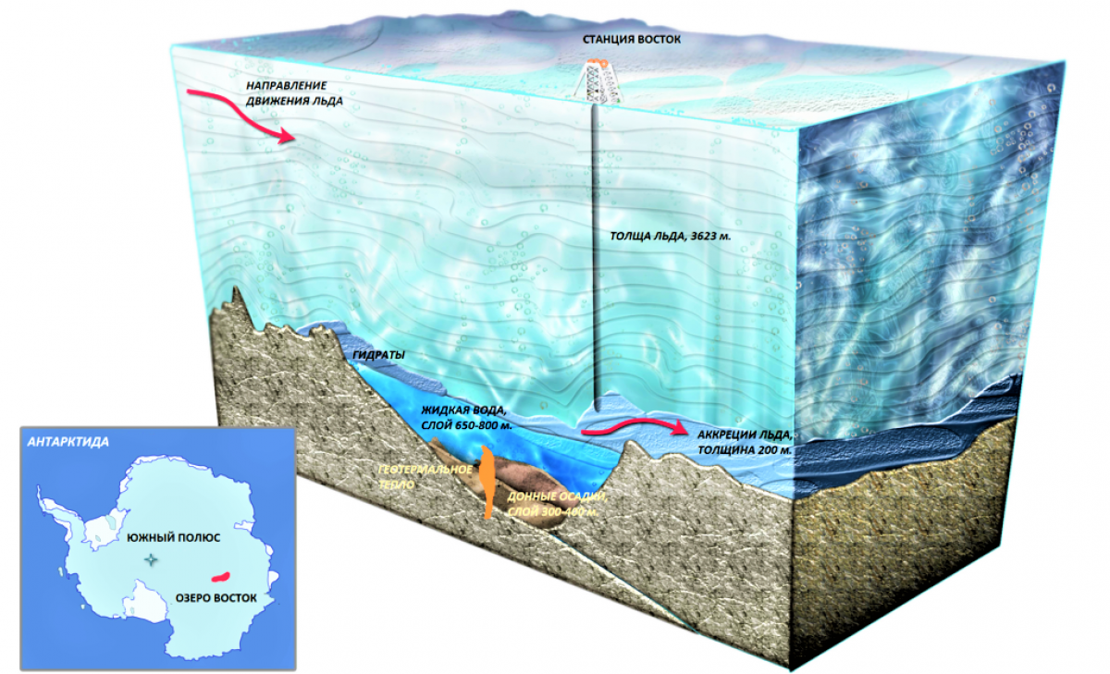
Hình ảnh một số hồ
Hồ Nicaragua
Hồ Vostok – hồ nước bí ẩn nhất trên Trái Đất

Slide 6
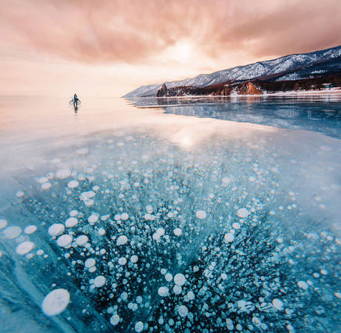
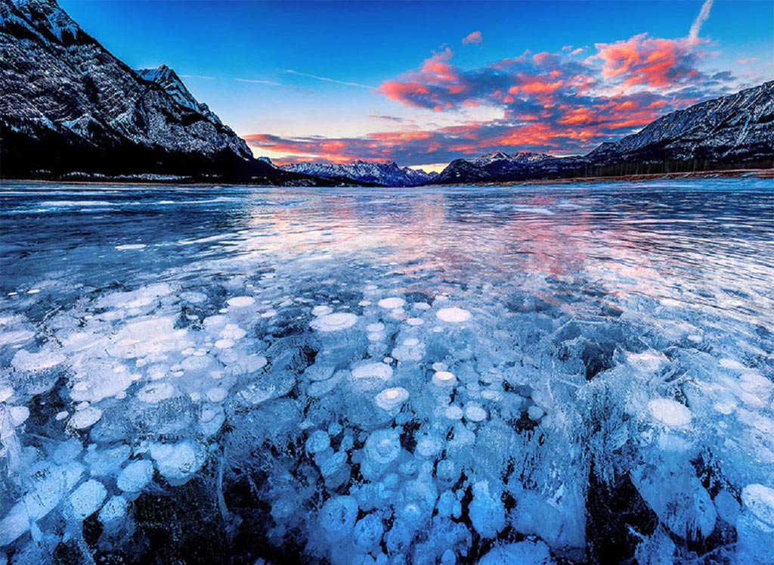
Hồ nước ngọt Baikal đóng băng

Slide 7
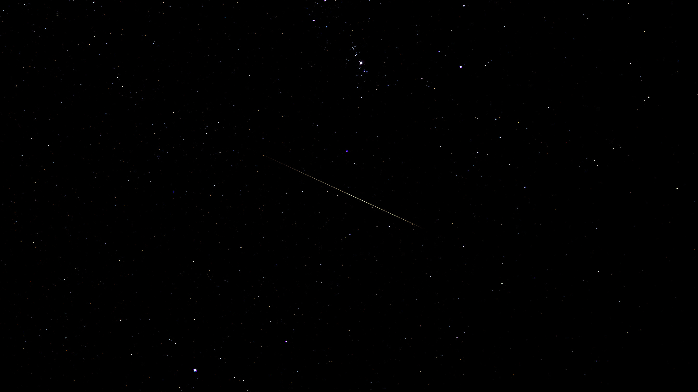





HÀNH TINH ÁNH SÁNG

Slide 8

HƯỚNG DẪN SỬ DỤNG TRƯỚC KHI CHƠI
Slide 22:
Nhấn lần 1 vào từng hành tinh để chuyển sang slide câu hỏi.
Sau khi quay trở lại:
Nếu học sinh trả lời đúng, nhấn lần 2 vào từng hành tinh để biến mất.
Nếu học sinh trả lời sai, không nhấn gì cả.
Thực hiện cho đến khi hết câu hỏi.
Nhấn vào nút nguồn màu vàng để chuyển sang slide tiếp theo.
Từ slide 23 đến slide 30, sau khi học sinh trả lời xong, nhấn vào Mặt Trời để quay lại slide bảng câu hỏi (slide 22)

Slide 9
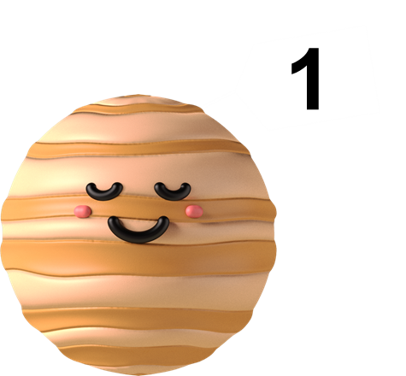
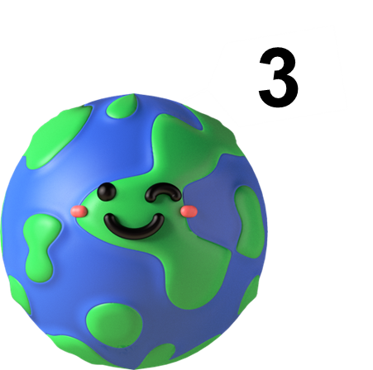
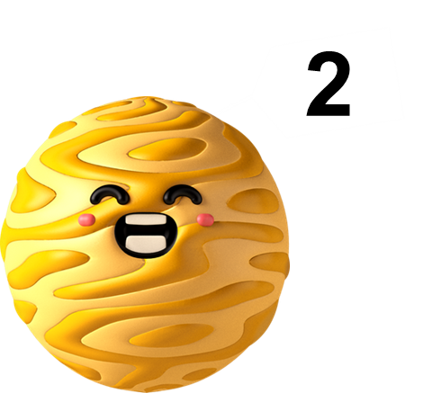
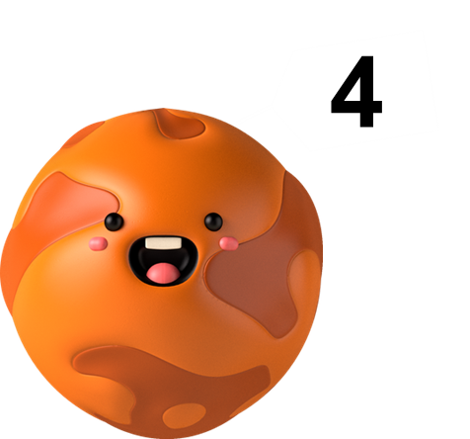
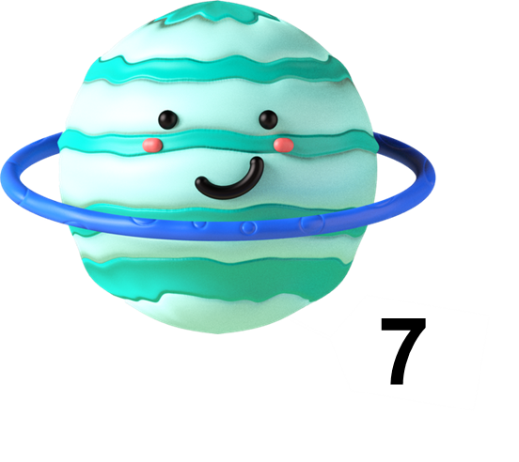
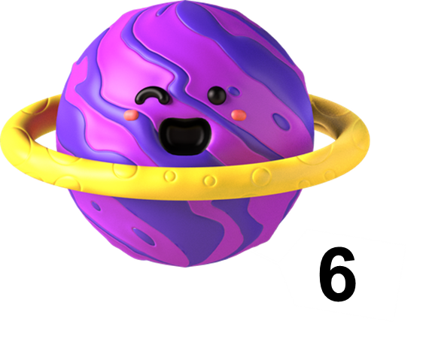
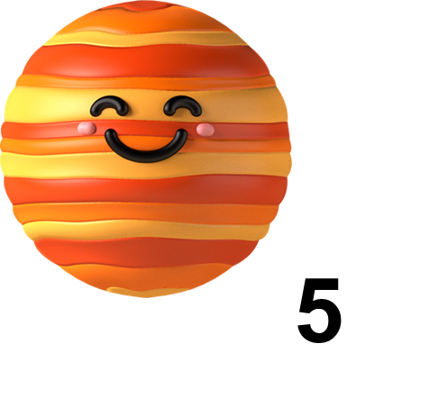
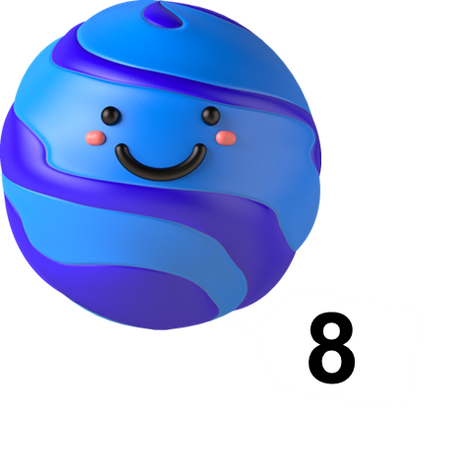

Notes:
Nhấn lần 1 vào từng hành tinh để chuyển sang slide câu hỏi.
Sau khi quay trở lại:
Nếu học sinh trả lời đúng, nhấn lần 2 vào từng hành tinh để biến mất.
Nếu học sinh trả lời sai, không nhấn gì cả.
Thực hiện cho đến khi hết câu hỏi.
Nhấn vào nút nguồn màu vàng để chuyển sang slide 13.

Slide 10



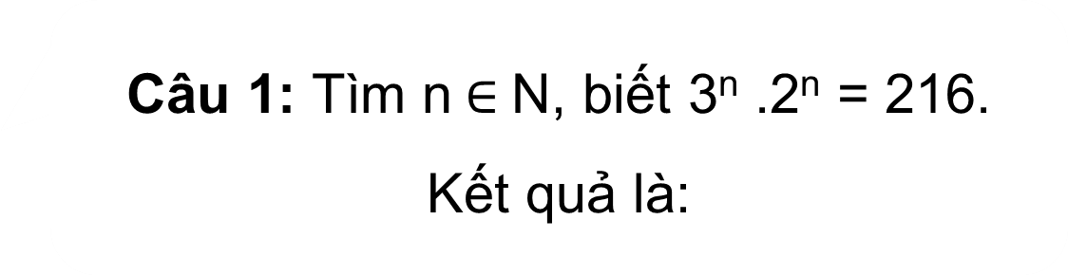
Câu 1: Tìm n$∈$N, biết 3^{n} .2^{n} = 216.
Kết quả là:
n = 3
Notes:
- Nhấn vào Mặt Trời để quay lại slide bảng câu hỏi (slide 4)

Slide 11


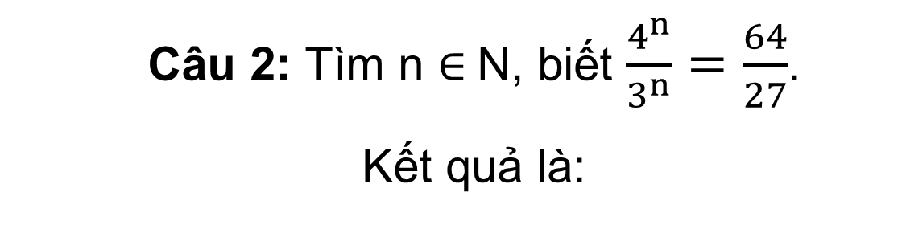
Câu 2: Tìm n $∈$N, biết $\frac{4^{n}}{3^{n}}=\frac{64}{27}$.
Kết quả là:
n = 3
Notes:
- Nhấn vào Mặt Trời để quay lại slide bảng câu hỏi (slide 4)

Slide 12


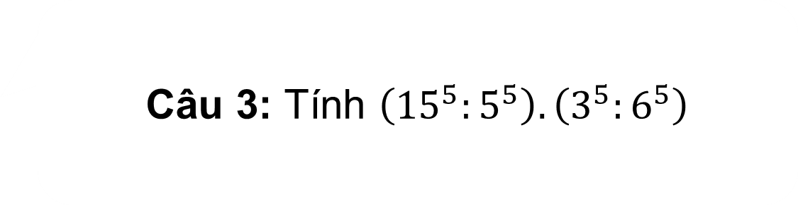

Câu 3: Tính $\left(15^{5}:5^{5}\right).\left(3^{5}:6^{5}\right)$
$$\frac{243}{32}$$
Notes:
- Nhấn vào Mặt Trời để quay lại slide bảng câu hỏi (slide 4)

Slide 13


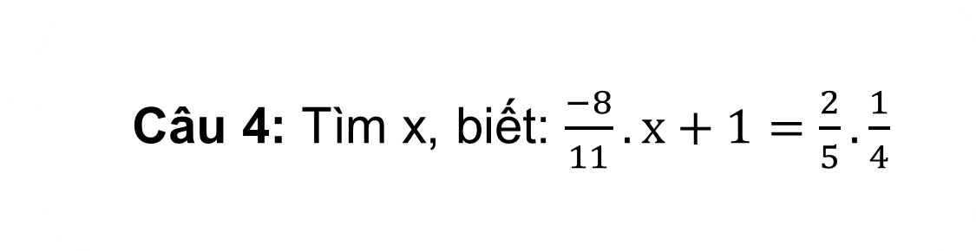

Câu 4: Tìm x, biết: $\frac{−8}{11}.x+1=\frac{2}{5}.\frac{1}{4}$
x = $\frac{99}{80}$
Notes:
- Nhấn vào Mặt Trời để quay lại slide bảng câu hỏi (slide 4)

Slide 14


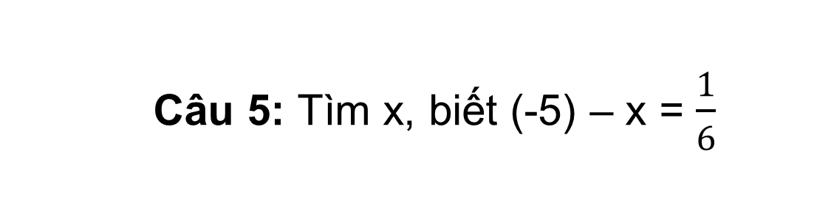

Câu 5: Tìm x, biết (-5) – x = $\frac{1}{6}$
$$x=−\frac{31}{6}$$
Notes:
- Nhấn vào Mặt Trời để quay lại slide bảng câu hỏi (slide 4)

Slide 15
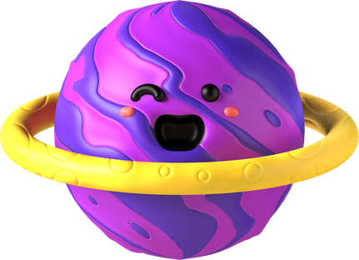

Câu 6: Tìm x biết 12x – 0,5.(x – 1) = 0,5
x = 0
Notes:
- Nhấn vào Mặt Trời để quay lại slide bảng câu hỏi (slide 4)

Slide 16
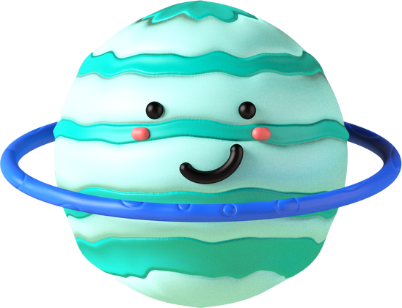

Câu 7: Giá trị của biểu thức
A = 13,67 +11,24 – (- 186,33) – 21,24 là:
A = 190
Notes:
- Nhấn vào Mặt Trời để quay lại slide bảng câu hỏi (slide 4)

Slide 17


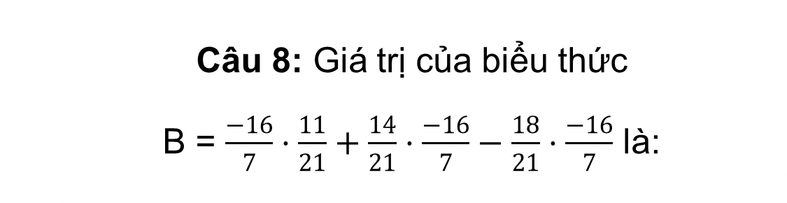

Câu 8: Giá trị của biểu thức
B = $\frac{−16}{7}⋅\frac{11}{21}+\frac{14}{21}⋅\frac{−16}{7}−\frac{18}{21}⋅\frac{−16}{7}$ là:
B = $\frac{−16}{21}$
Notes:
- Nhấn vào Mặt Trời để quay lại slide bảng câu hỏi (slide 4)

Slide 18

HƯỚNG DẪN VỀ NHÀ
Ôn tập các kiến thức đã học trong chương.
Chia lớp thành 4 nhóm, các nhóm vẽ sơ đồ tư duy tổng hợp các kiến thức của chương.
Xem trước các bài tập của bài Ôn tập chương I.

